Slide 1
Proxima Centauri
Artur Negrini Vicente
arturnegrini@gmail.com

Slide 2
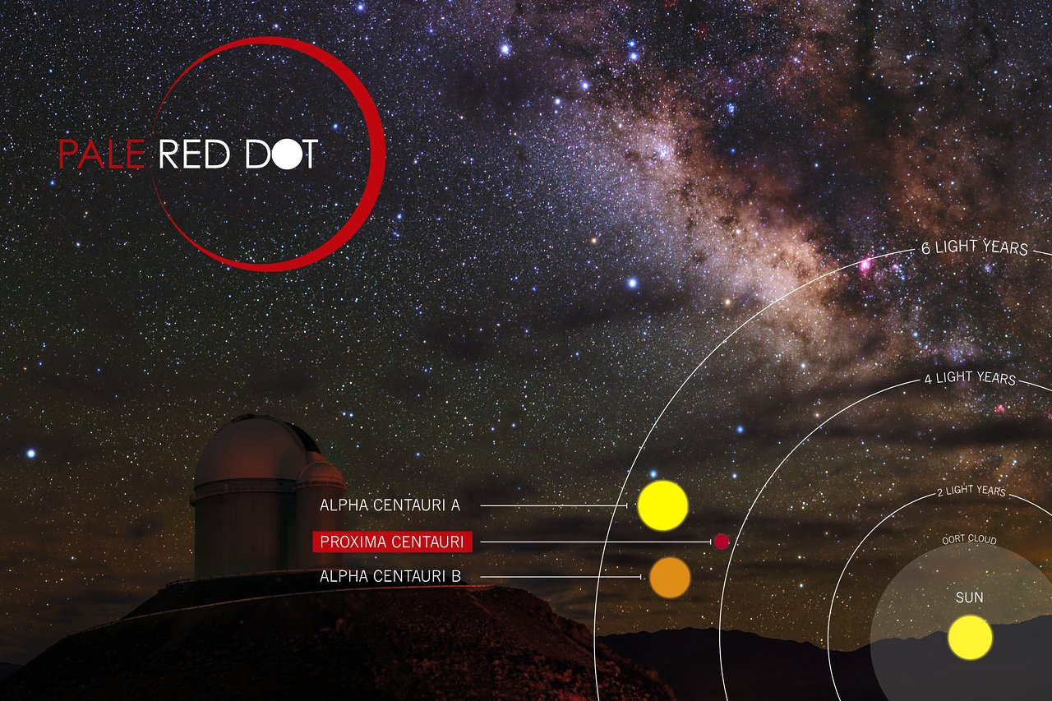
Por que Proxima Centauri?
40 trilhões de Km

Slide 3
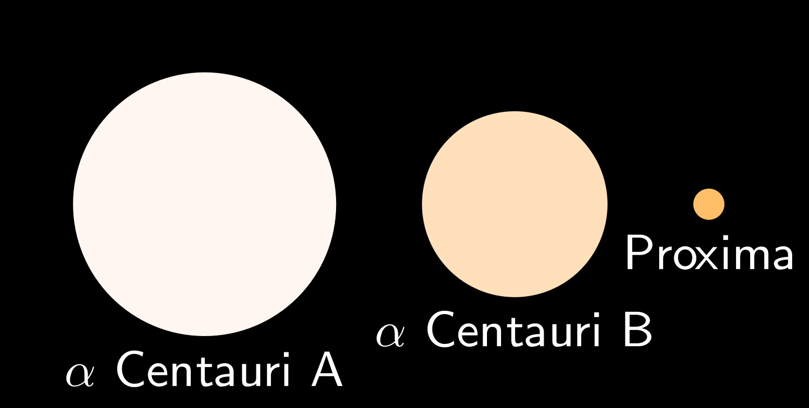
O Sistema de Alpha Centauri
Triplo

Slide 4
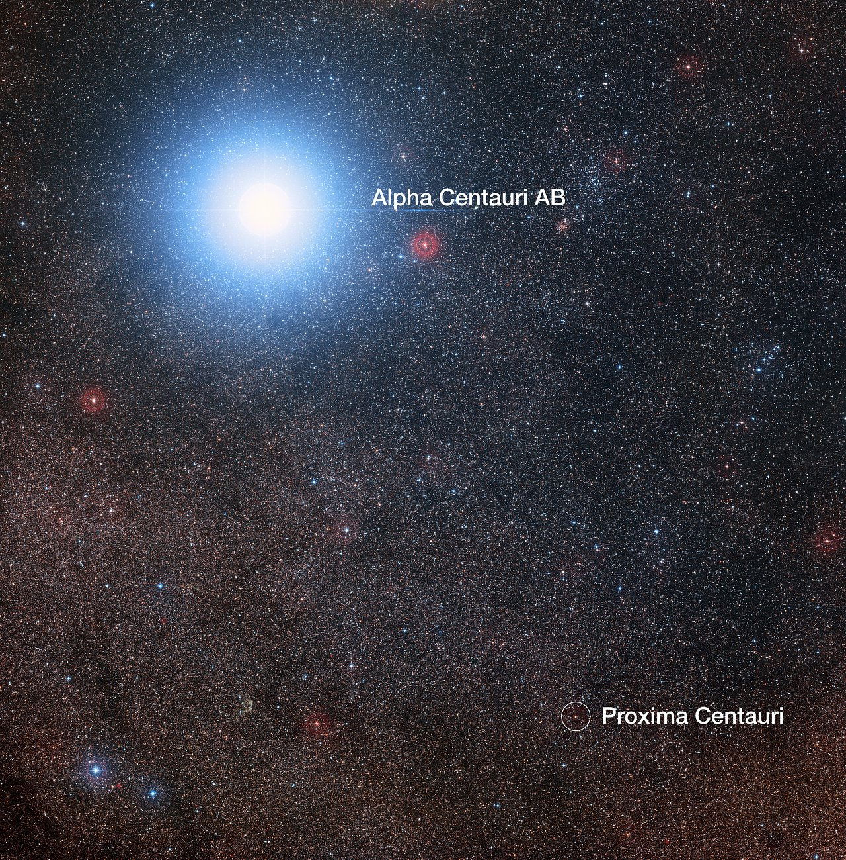

Slide 5
O Sistema de Alpha Centauri
Triplo
3º mais brilhante do céu noturno
Constelação do Centauro
Reconhecimento no céu (Stellarium)

Slide 6
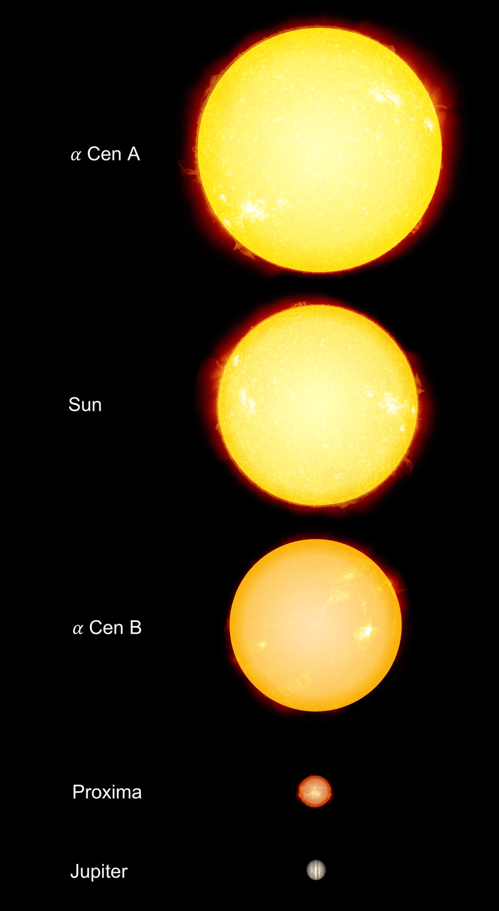

Slide 7
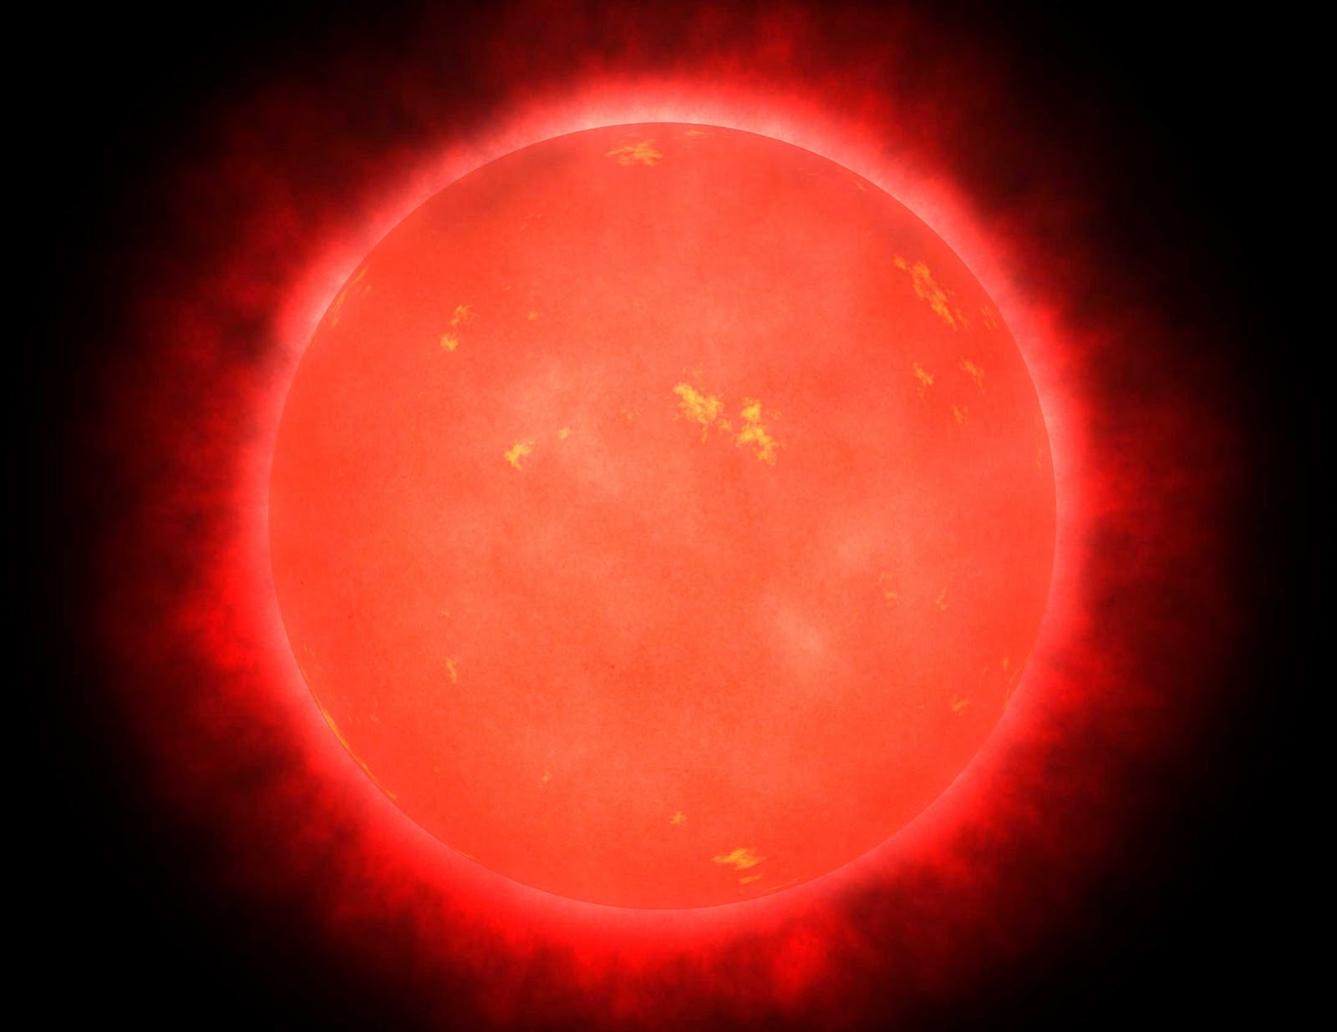
Anãs Vermelhas
70% das estrelas do universo
Das 30 estrelas mais próximas de nós, 20 são Anãs Vermelhas
Impossíveis de se ver a olho nu
As menores e mais frias estrelas ativas existentes
Possuem 7 a 50% da massa do Sol
(2800°C)

Slide 8
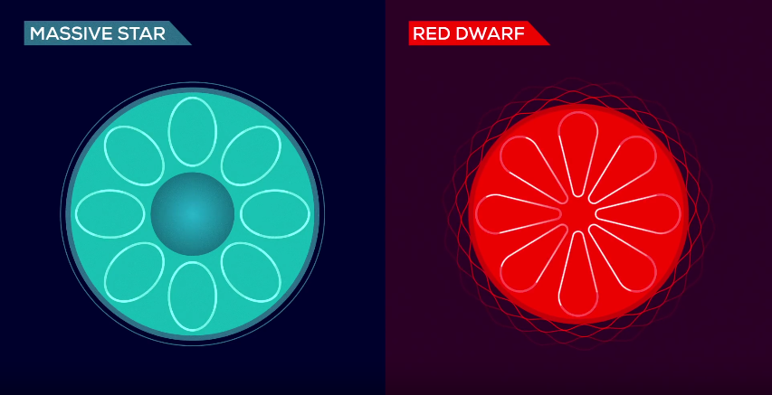
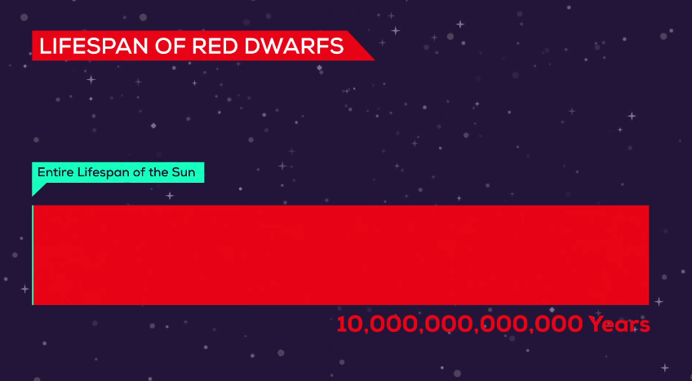
Anãs Vermelhas
Queimam muito lentamente
Podem viver até 10 trilhões de anos
Todas as Anãs Vermelhas
existentes ainda são “bebês”
50% possuem exoplanetas

Slide 9

O Pálido Ponto Vermelho

Slide 10
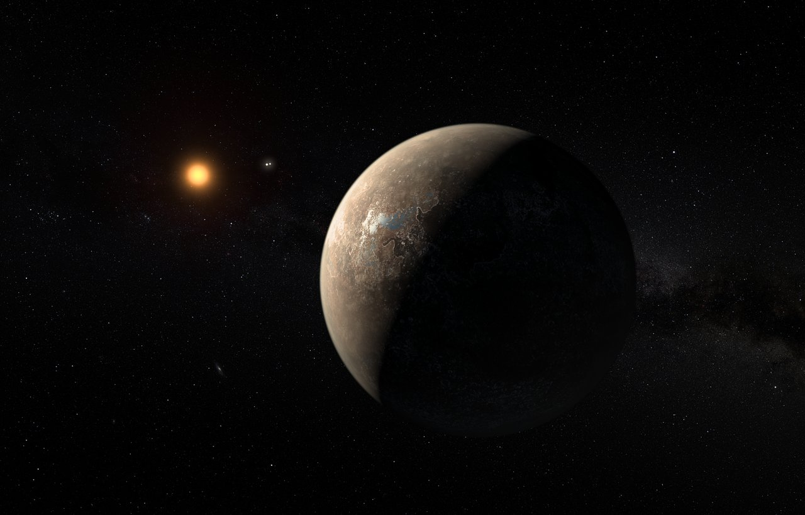
Proxima b

Slide 11
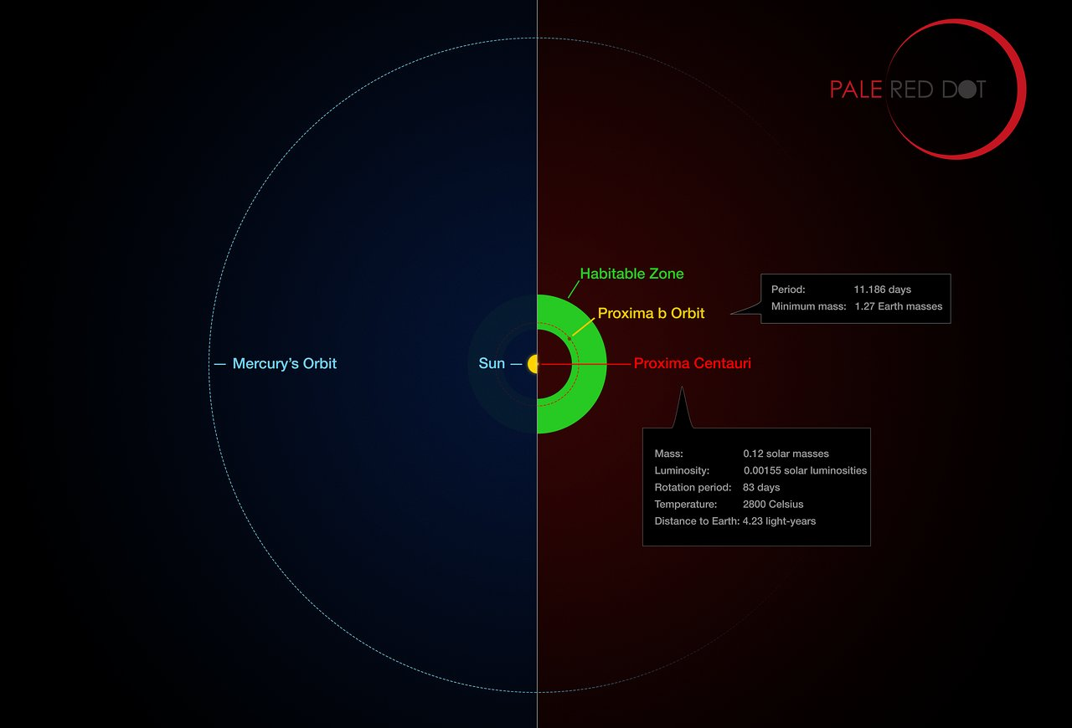

Slide 12
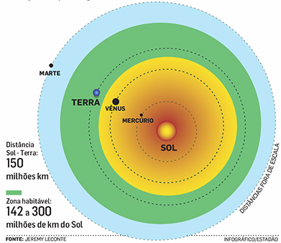

Slide 13
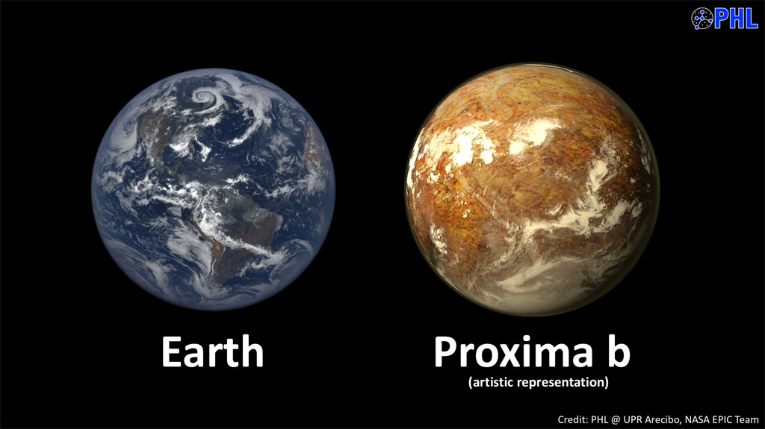

Slide 14
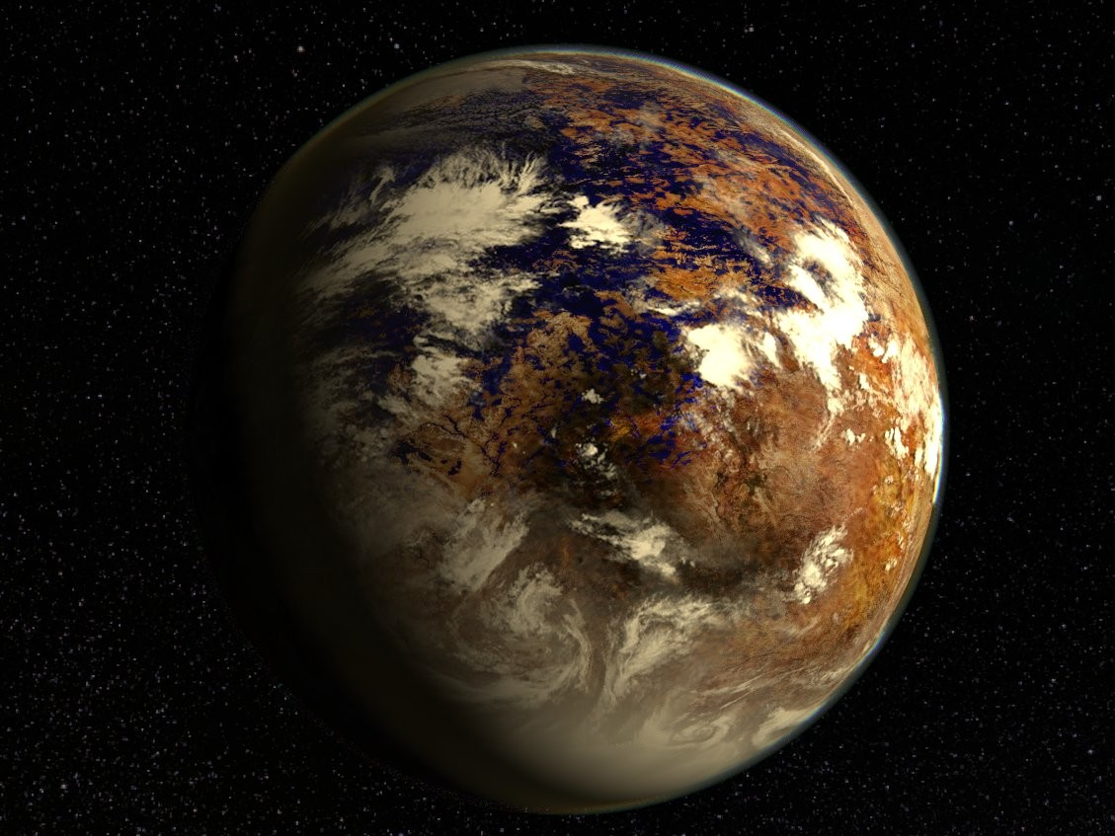
Proxima b
30% mais massivo que a terra
Orbita sua estrela a 5% da distância Terra-Sol
Período orbital (ano): 11 dias
Mesma face voltada para a estrela
Não se sabe ainda sobre atmosfera ou campo magnético

Slide 15
Vídeo da simulação da temperatura de Proxima b
https://www.youtube.com/watch?v=imPGSyhuY9U

Slide 16
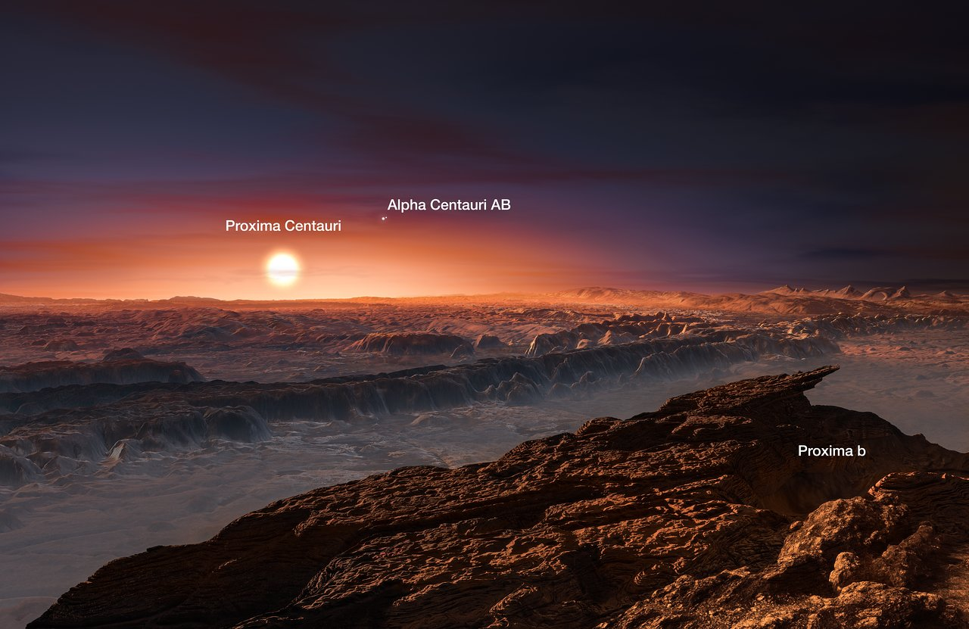

Slide 17
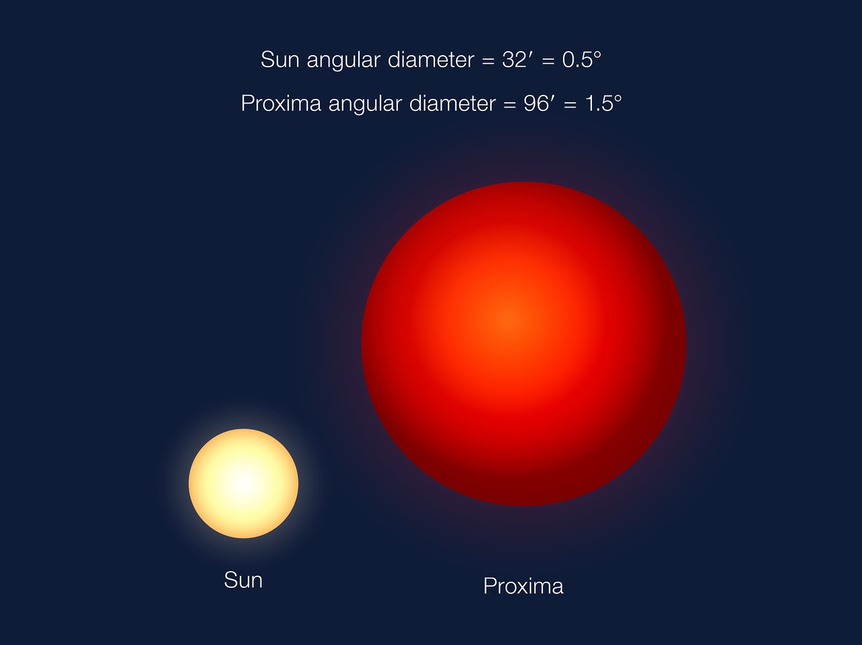

Slide 18
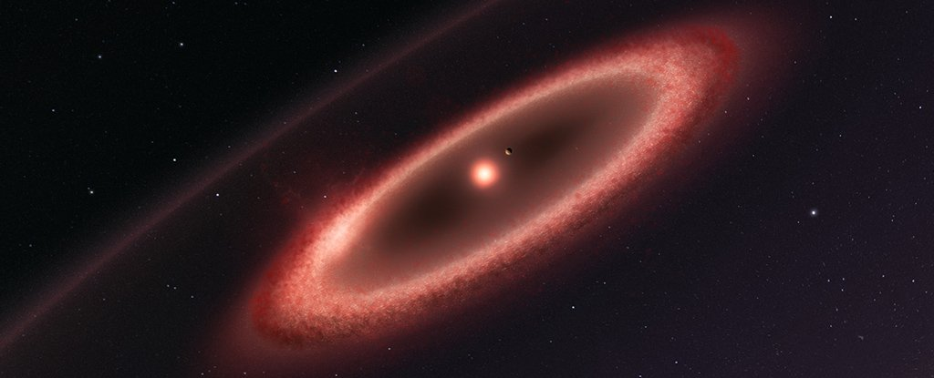
Disco de poeira cósmica

Slide 19
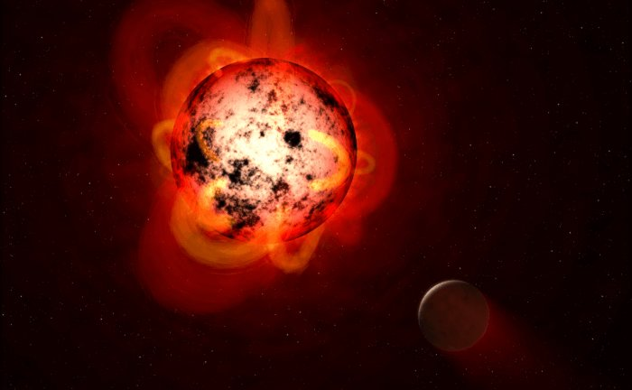
Inimigos da Habitabilidade
Explosões estelares
Raios X e UV 100x mais fortes que na Terra

Slide 20
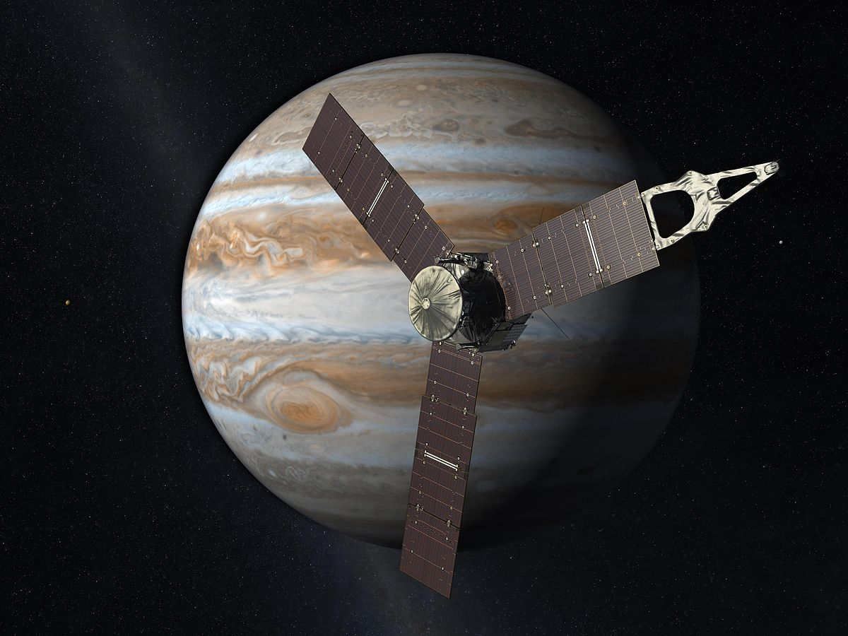
Poderemos chegar em Proxima Centauri?
Juno - 265 mil Km/h
17 mil anos

Slide 21
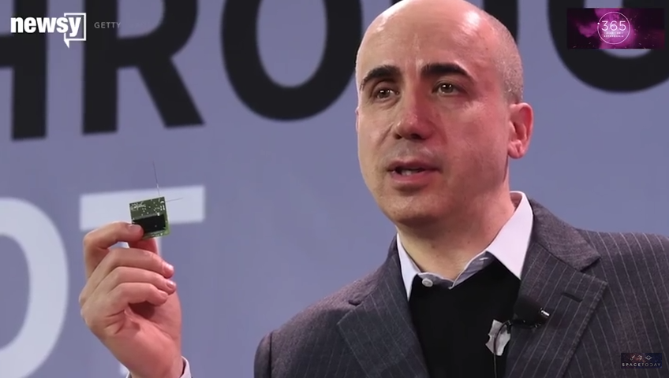
Projeto Starshot
Viagem interestelar e busca de vida extraterrestre
Nanonaves a 20% da velocidade da luz (60 mil Km/s)
20 anos
Aceleração à laser
https://www.youtube.com/watch?v=xRFXV4Z6x8s

Slide 22
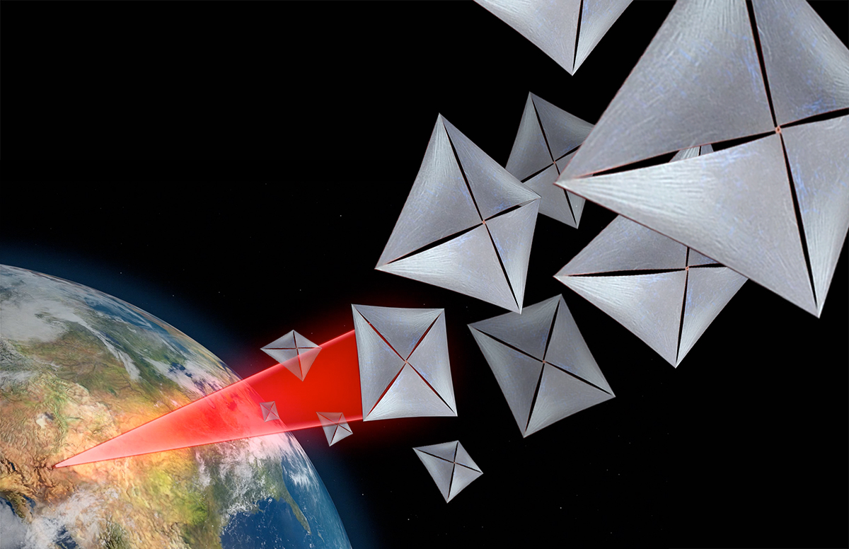
Projeto Starshot
Desafios:
Comunicação
Desaceleração

Slide 23
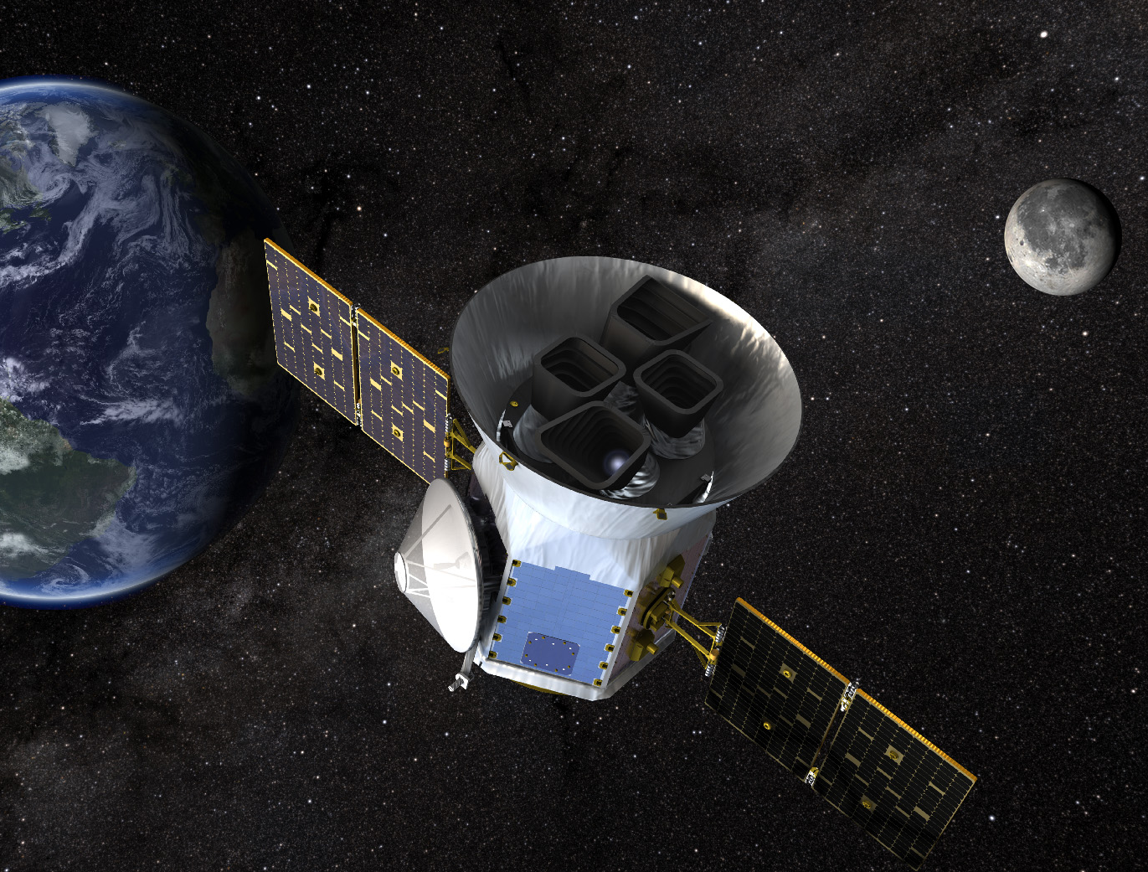
Em breve...
TESS - Transiting Exoplanet Survey Satellite
Junho de 2018

Slide 24
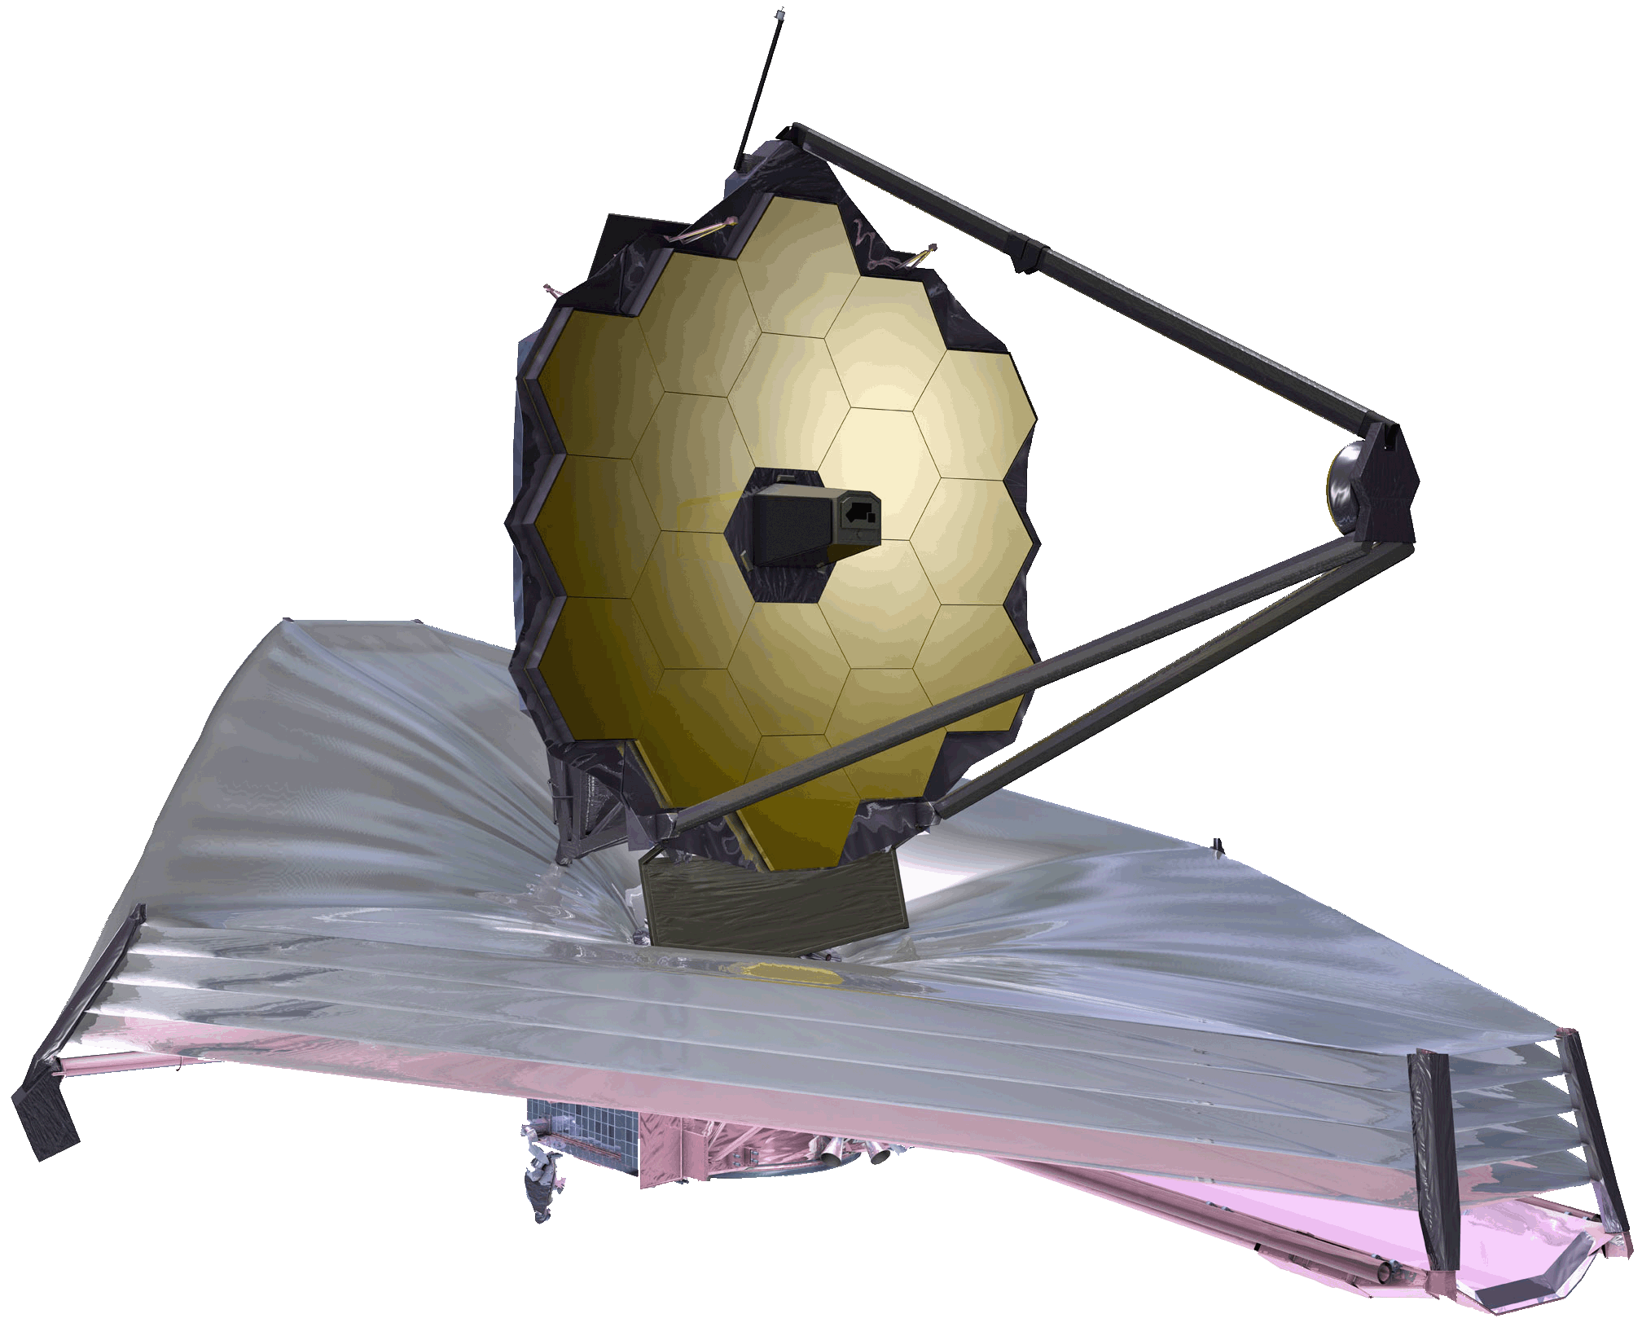
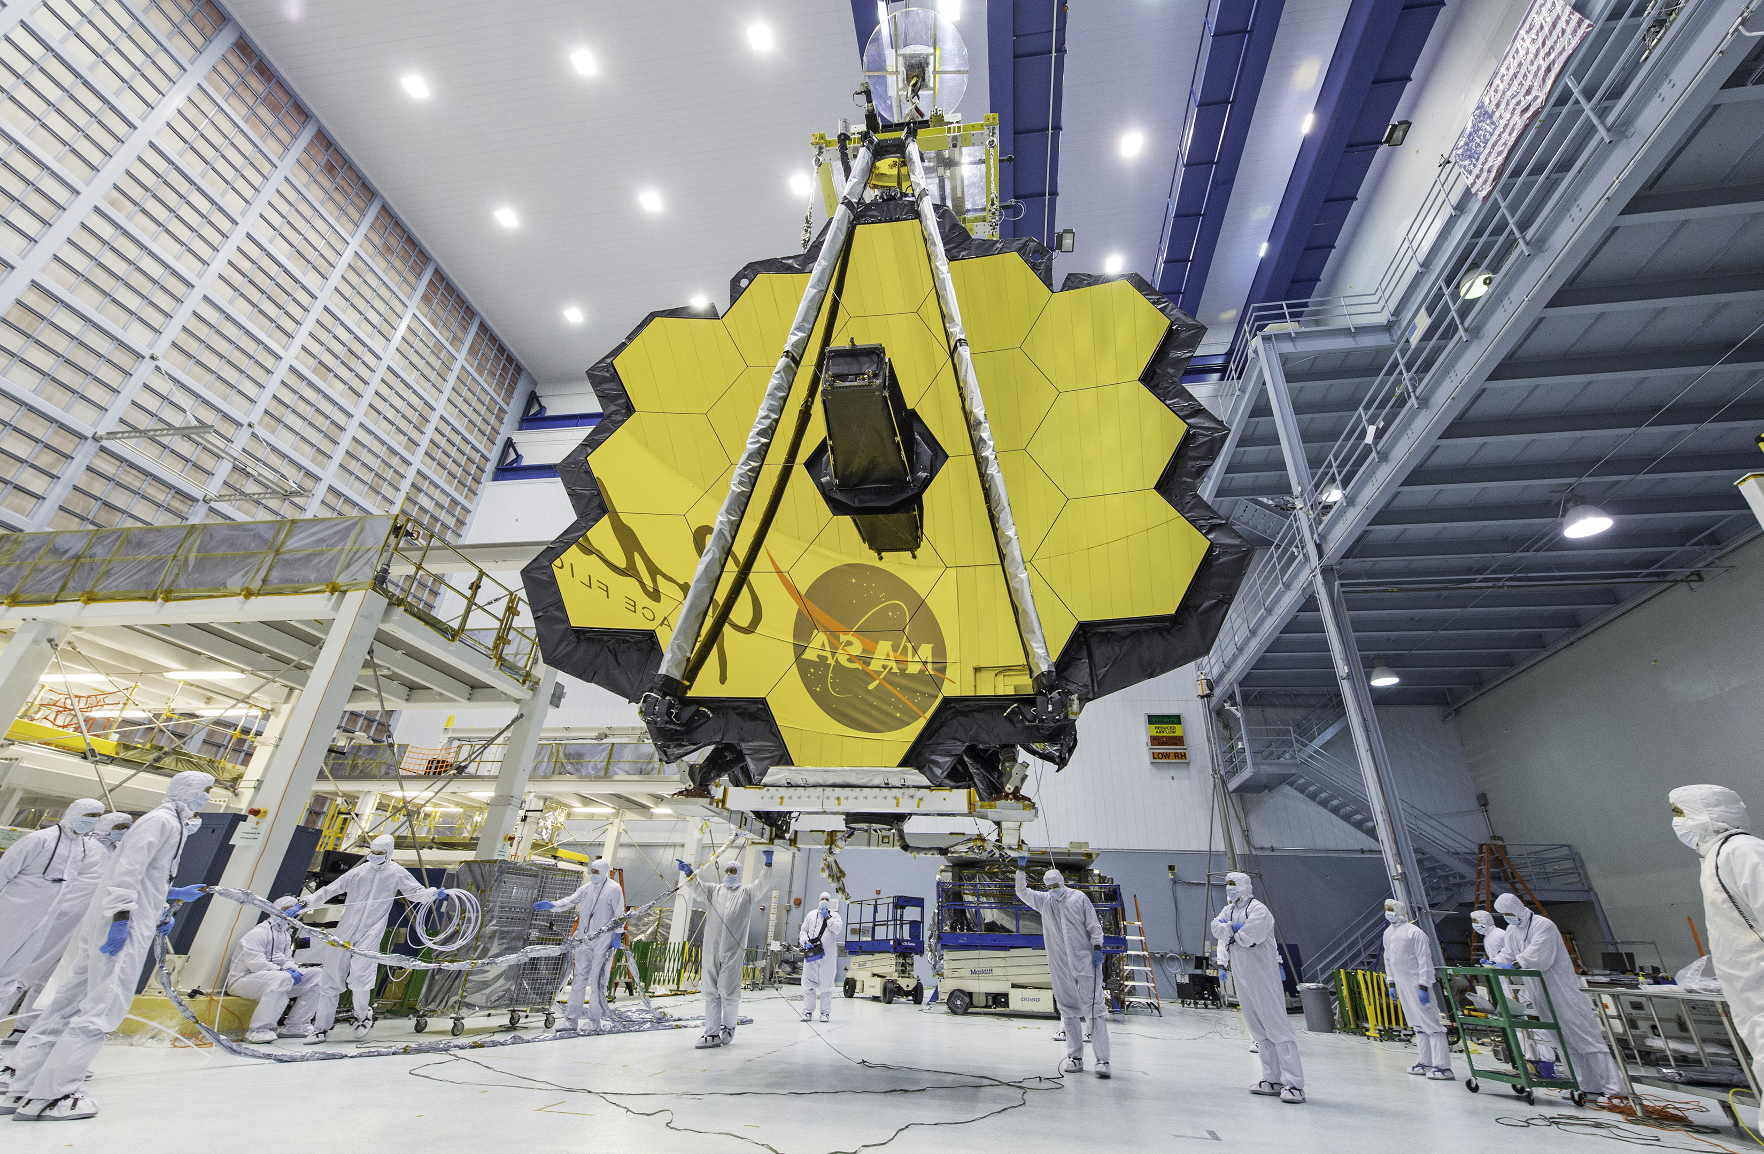
Em breve...
Telescópio Espacial James Webb
2020

Slide 25
Referências
http://spacetoday.com.br/encontrado-exoplaneta-na-zona-habitavel-da-estrela-proxima-centauri/
https://www.space.com/18090-alpha-centauri-nearest-star-system.html
https://www.eso.org/public/brazil/news/eso1629/
https://palereddot.org/
https://www.sciencealert.com/the-closest-star-to-our-own-solar-system-just-got-a-whole-lot-more-interesting
https://www.youtube.com/watch?v=LS-VPyLaJFM
http://www.astropt.org/2012/06/22/rigel-kentaurus-por-que-te-chamam-assim/

Slide 26
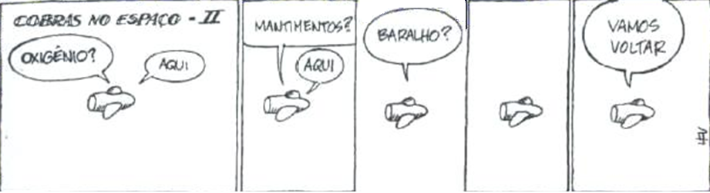
Obrigado!!!

